Slide 1
JuGumS
주유민과 거머리들 ->
주유민이 없는 거머리들 ㅜㅜ
유민이 쥬금 으앙
현찬이가 죽임 ㅜㅜㅜㅜㅜㅜㅜ
나쁜 현찬이…….
…….
……
….

Slide 2
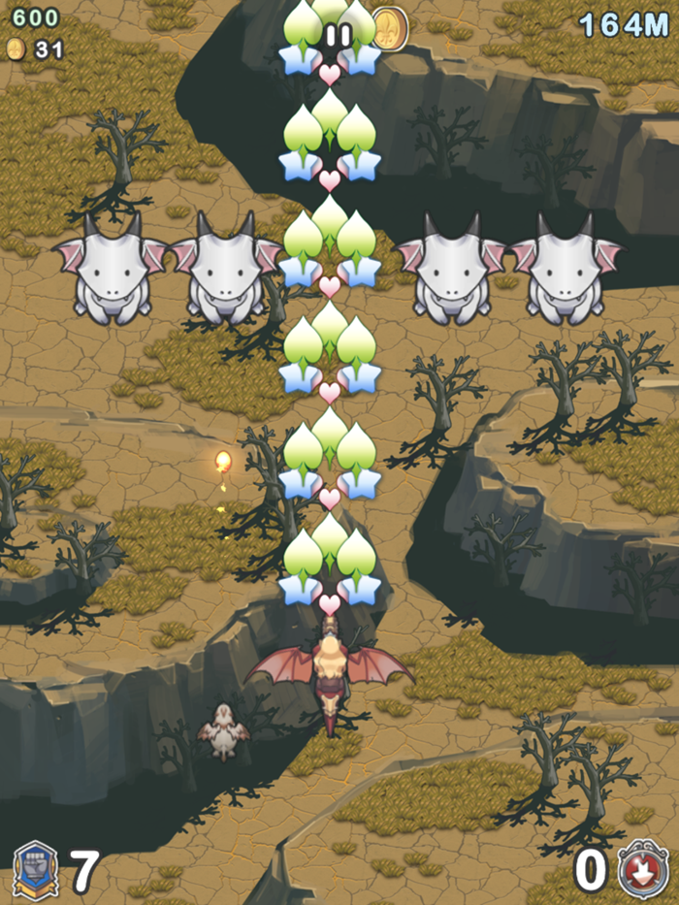
이 게임은
피하는 게임입니다

Slide 3
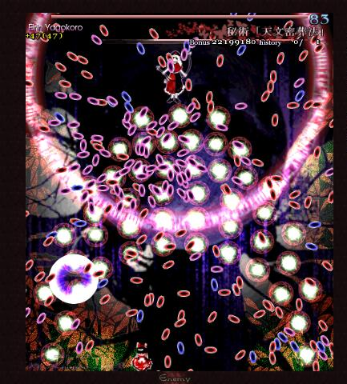
이 게임은
날아오는 탄환을
피하는 게임입니다

Slide 4
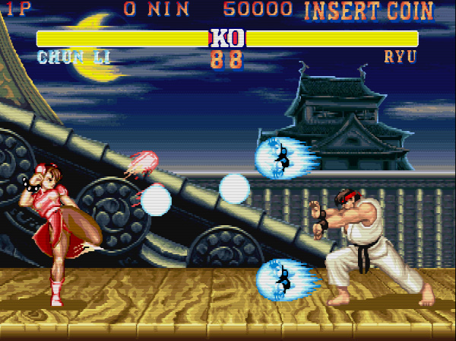
이 게임은
대전 상대로부터
날아오는 탄환을
피하는 게임입니다

Slide 5
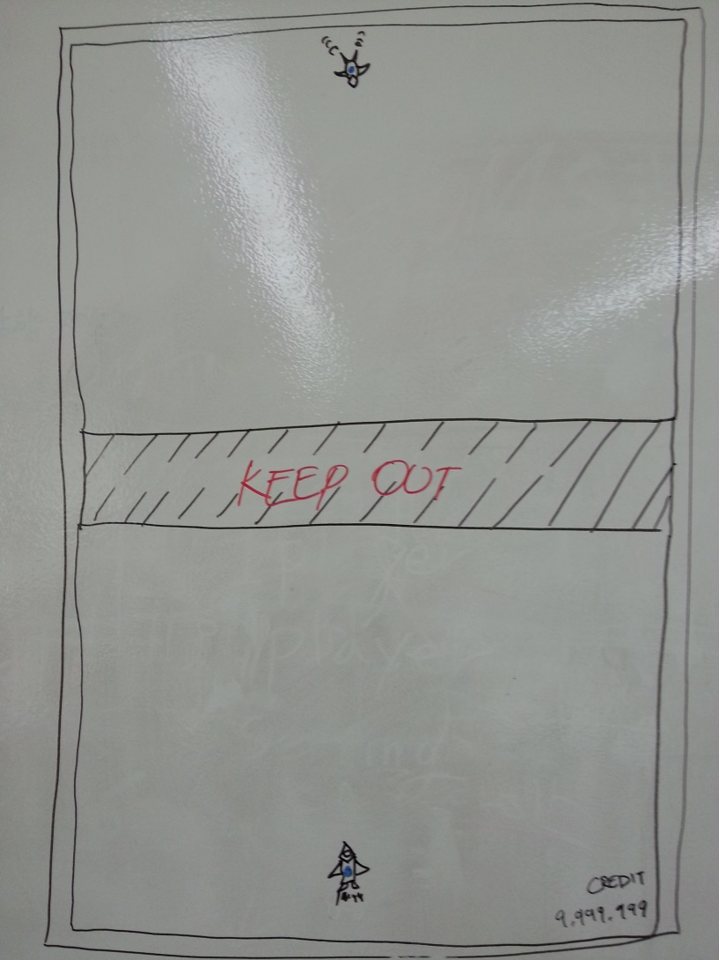
두명의 플레이어는
맵의 반대편에
서로를 마주보고
자리하게 됩니다

Slide 6
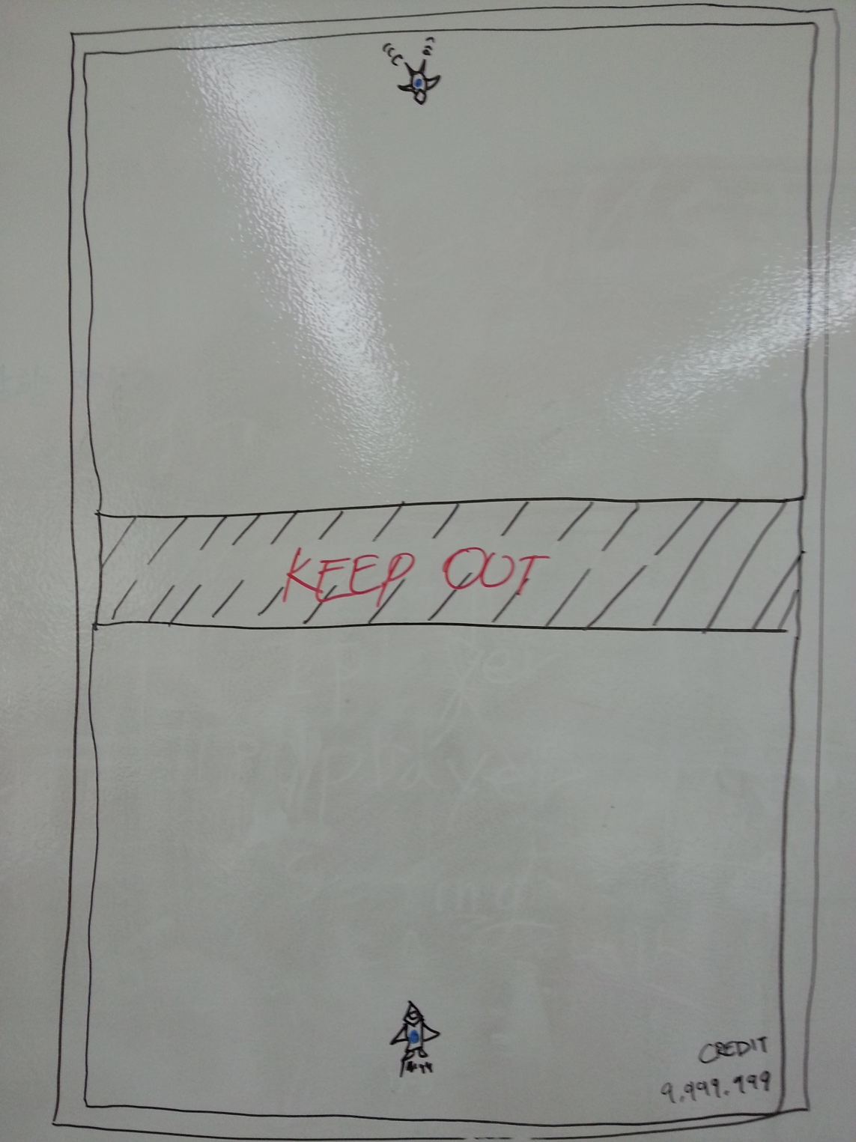
내 화면에서 보이는
상대 플레이어
서로의 영역을 나누는 공간
각 플레이어는
반대편으로 넘어갈 수 없음
내 화면에서 보이는
나의 캐릭터
크레딧 포인트

Slide 7
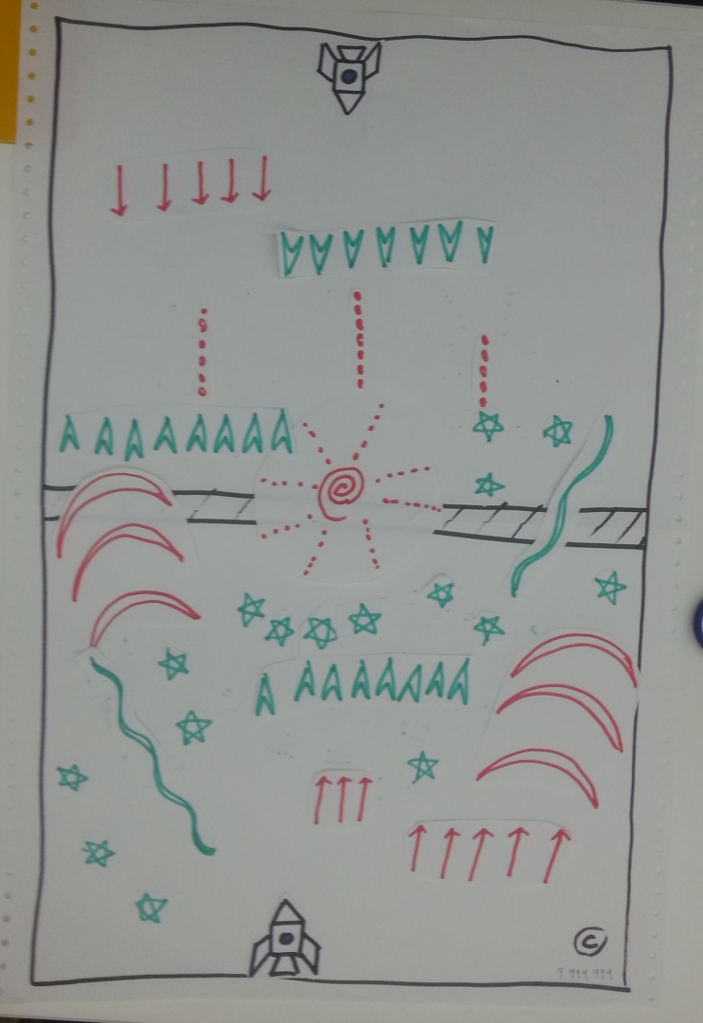
두명의 플레이어는
서로에게
탄환을 발사하는
스킬을 사용하여
대결합니다

Slide 8
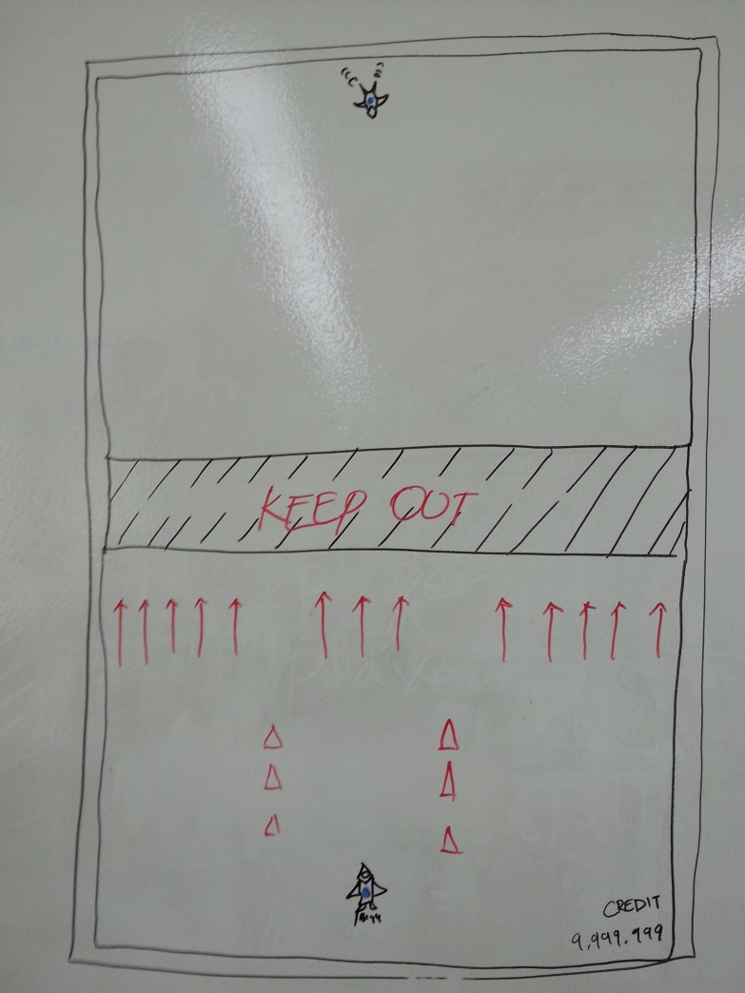
스킬을 사용하면
상대를 향하여
특정 패턴을 가진
탄환들을
발사합니다

Slide 9

스킬 1
스킬 2

Slide 10
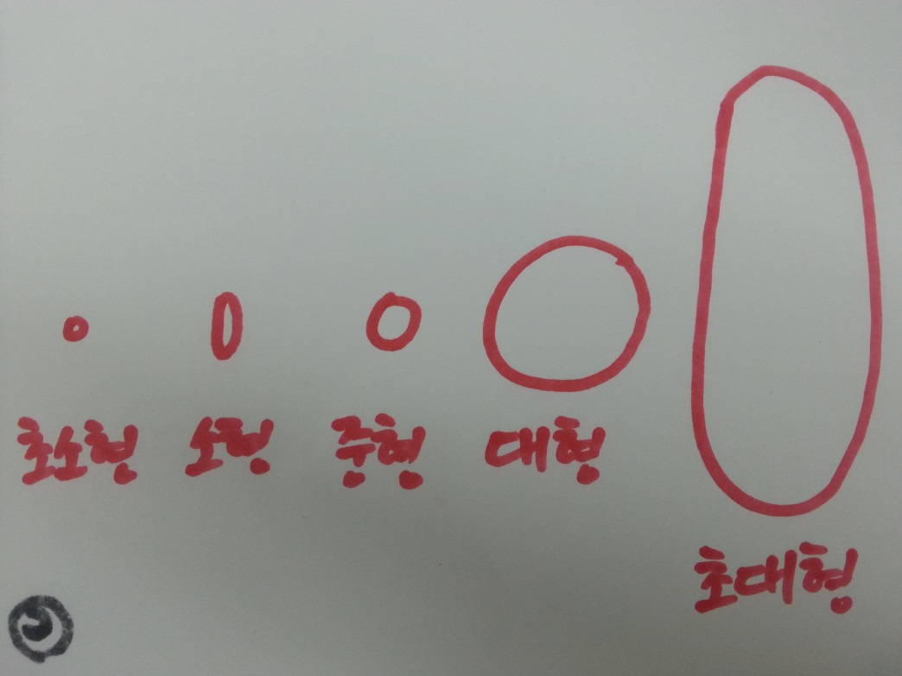
스킬을 사용하면
캐릭터와 스킬의
등급에 따라
서로 다른 5종의
탄환을
발사합니다

Slide 11
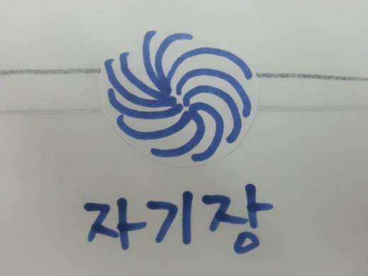
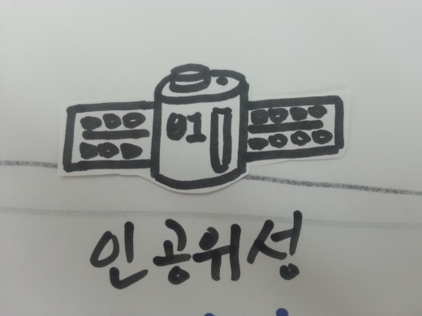
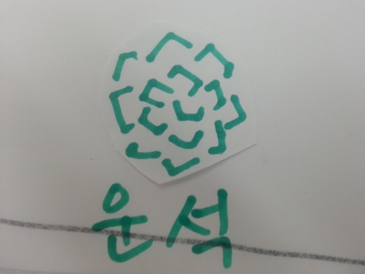
스킬을 사용하면
특수효과를 가진
오브젝트들을
소환하기도 합니다

Slide 12
스킬을 사용하면
일정시간 동안 화면상의 모든 탄환들을 흡수
탄환을 자동 발사
(터렛)
일정시간 동안 접촉하는 탄환을 파괴
(쉴드)

Slide 13

스킬을 사용하기 위해서
크레딧 포인트 가
필요합니다
크레딧 포인트는
시간이 흐르면서
자동으로 충전됩니다

Slide 14
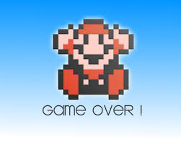
플레이어의 캐릭터는
탄환에 한 대만
맞아도 죽습니다
ㅜㅜ

Slide 15

플레이어의 캐릭터는
치밀한 컨트롤로
상대가 쏘는 탄환을
잘 피해야 합니다

Slide 16
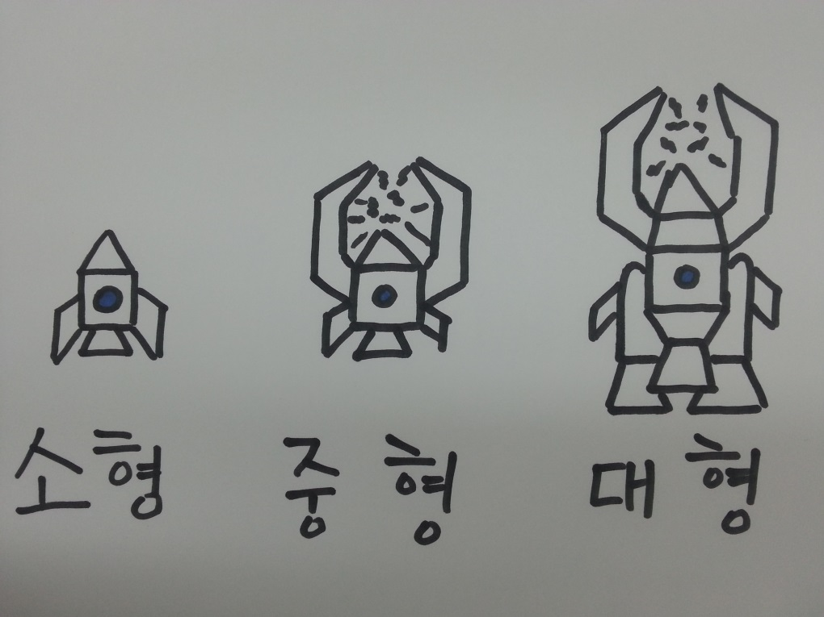
플레이어의 캐릭터는
크레딧 포인트를 사용하여
캐릭터를 진화시킬 수 있습니다
각각의 단계는 6개의 스킬을 가지고 있습니다

Slide 17
방
어
형
버
프
형
화
력
형

Slide 18
소형 우주선은 상대의 탄환을 막는 방어기술을 가지고 있습니다
대신 요구되는 포인트가 적습니다

Slide 19
중형 우주선은 탄환의 방향이나 속도를 전환시키는 버프형 스킬과 인공위성을 설치하여 지속적인 공격을 할 수 있습니다

Slide 20
대형 우주선은 짧은 순간에 압도적인 화력을 퍼부을 수 있습니다
대신 요구되는 포인트가 많습니다

Slide 21
Play scenario

Slide 22
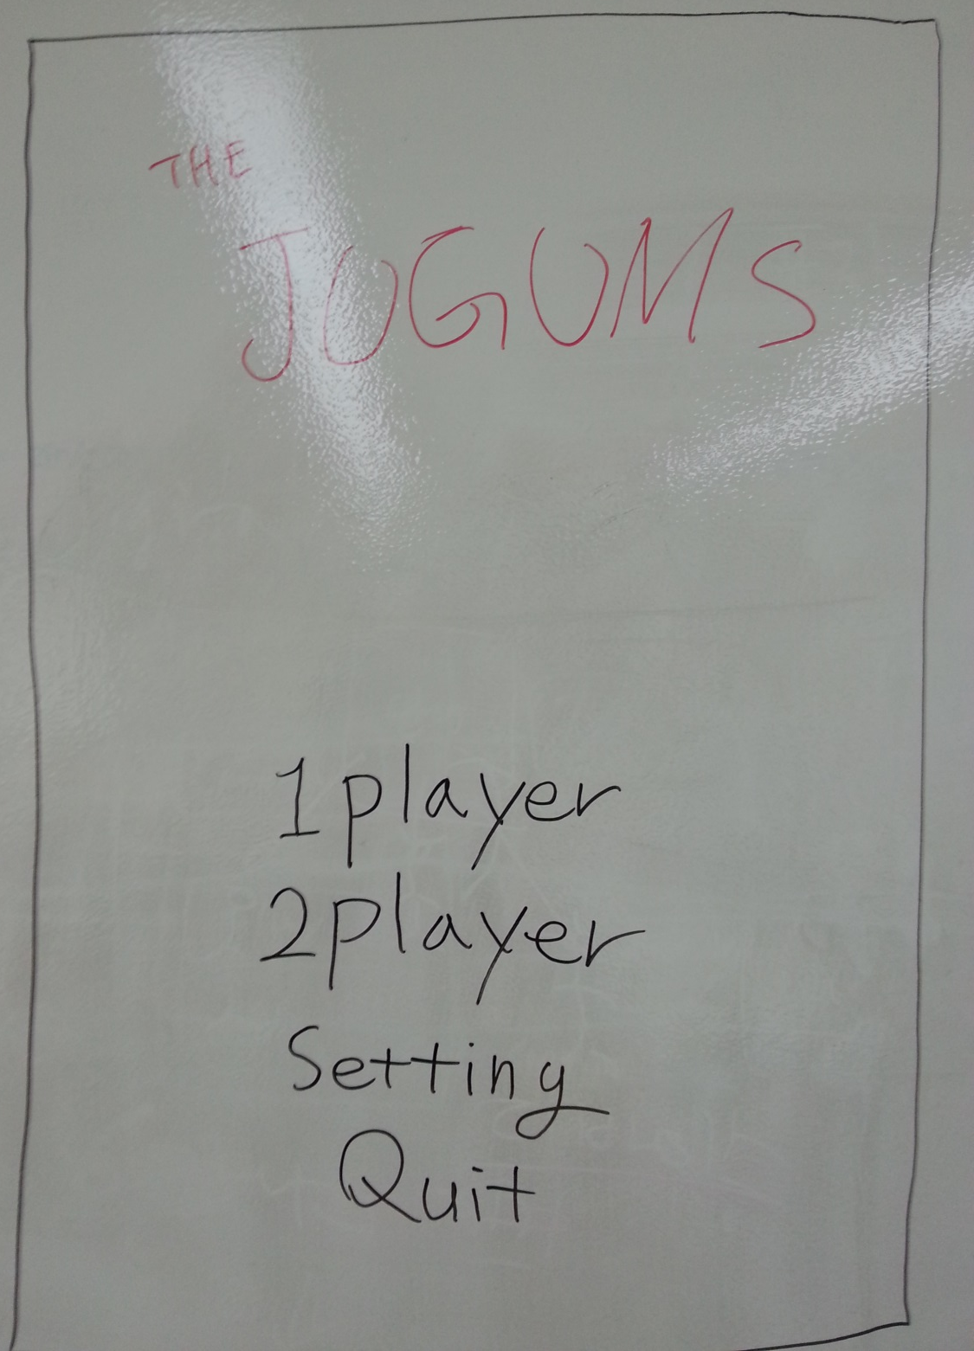
메인 화면입니다

Slide 23
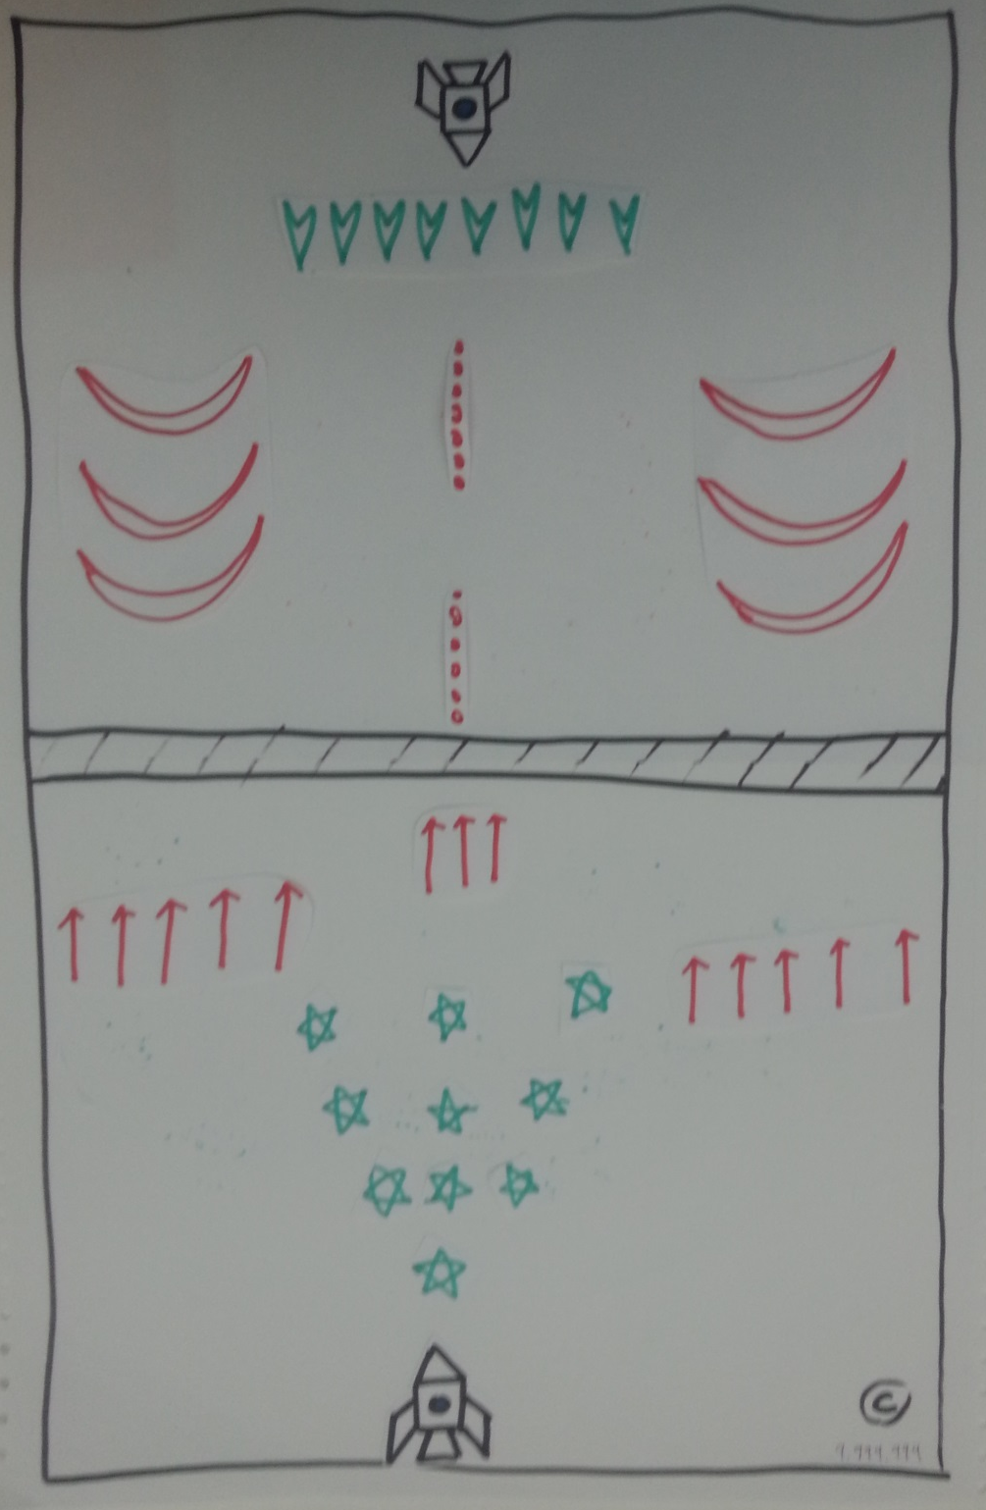
플레이어는 상대방의 탄환을 피하면서 크레딧 포인트를 모아갑니다

Slide 24
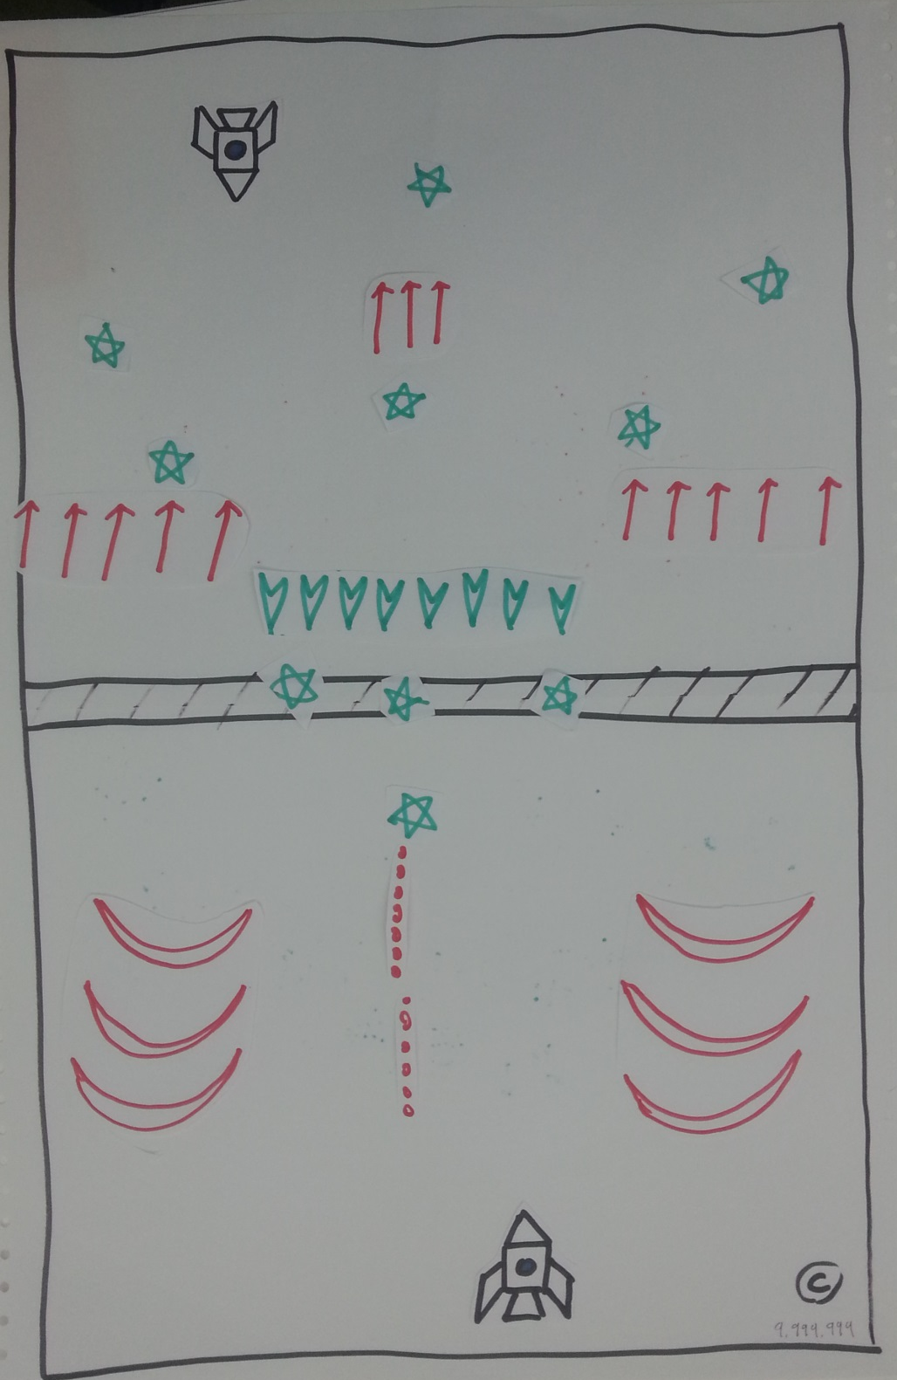
크레딧 포인트를 사용하여 여러가지 스킬을 조합해서 공격합니다

Slide 25
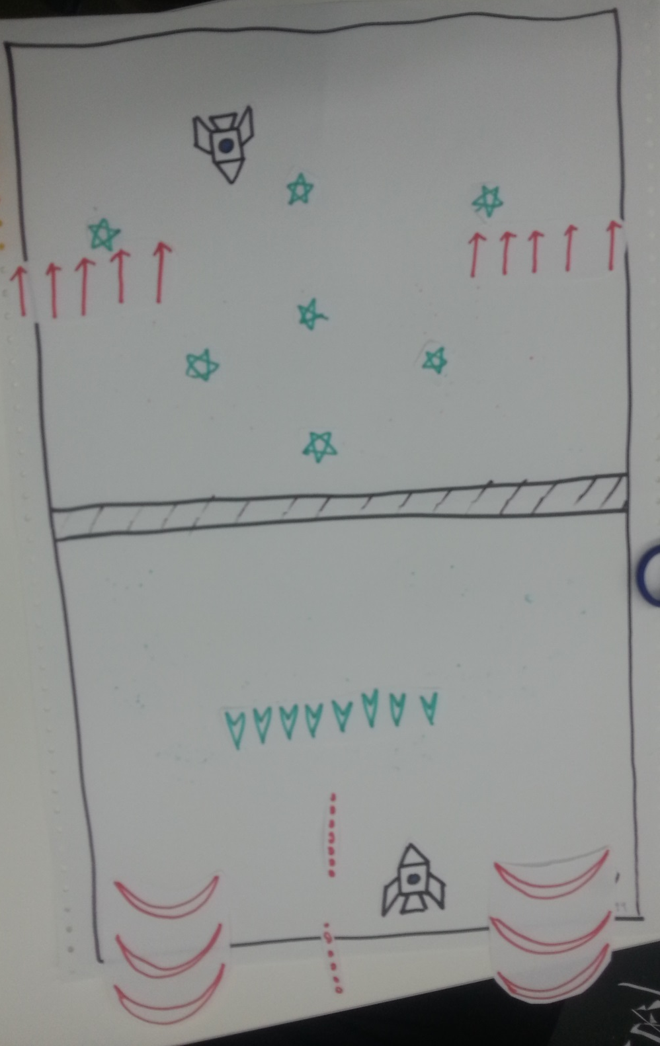

Slide 26
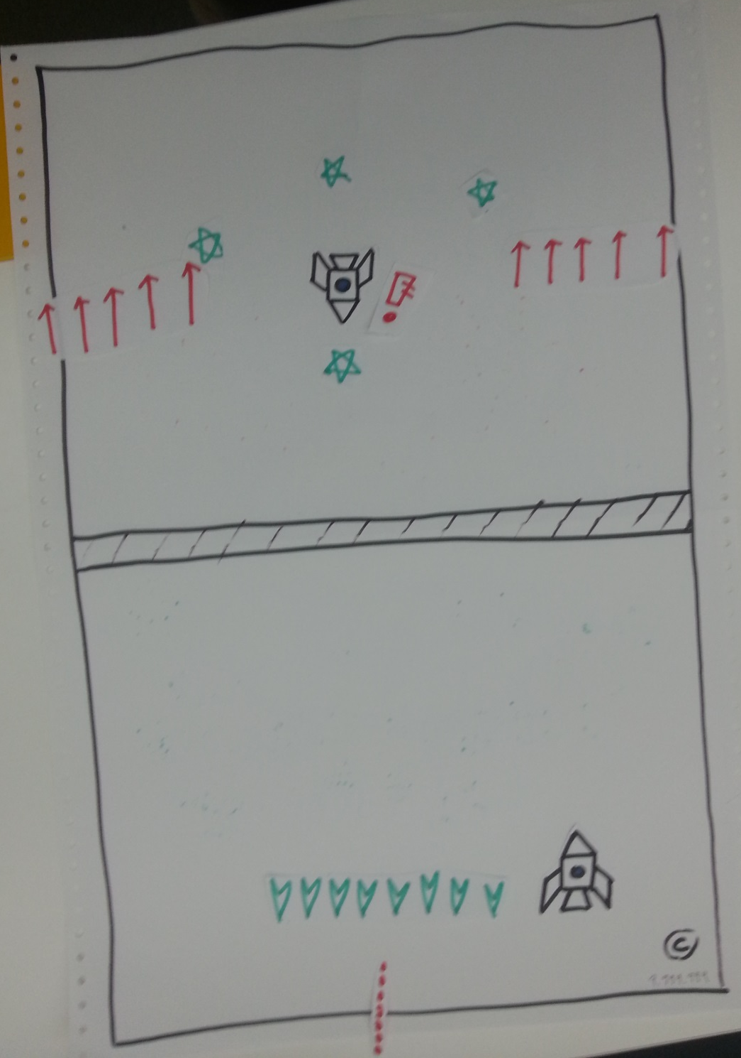
다양한 조합을 통해 강력한 탄환패턴을 만들 수 있습니다

Slide 27
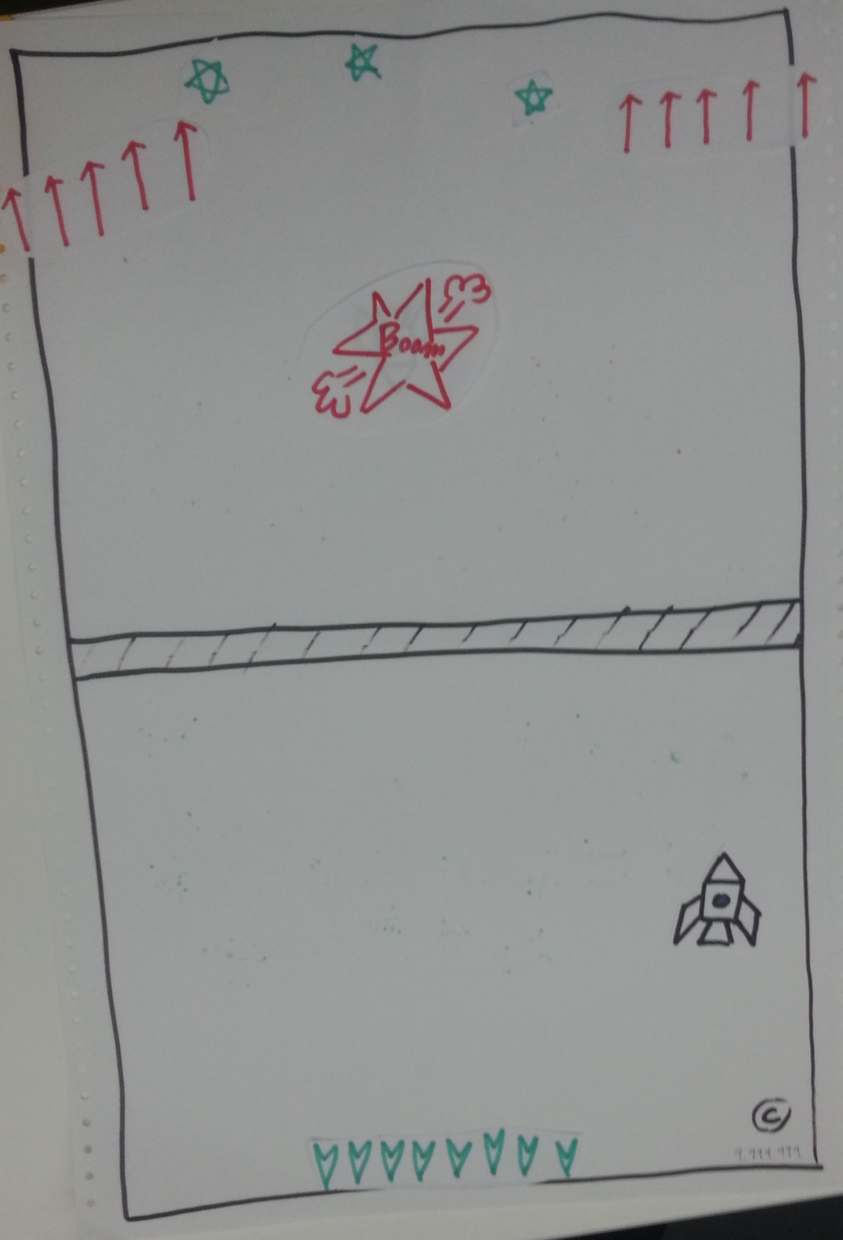
캐릭터의 판정부분이 탄환에 맞으면 캐릭터가 죽습니다

Slide 28
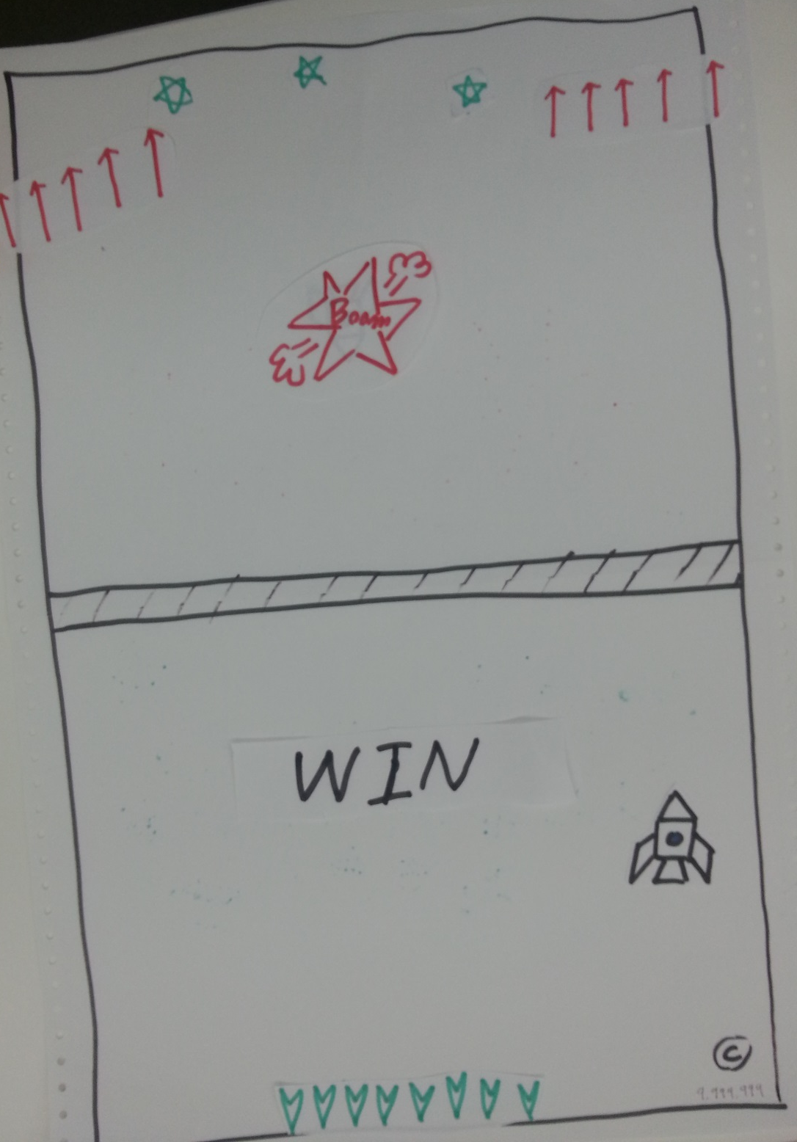
상대캐릭터를 처치하면 승리할 수 있습니다

Slide 29
end

